Slide 2
Французские заимствования в русской военной терминологии.

Slide 3
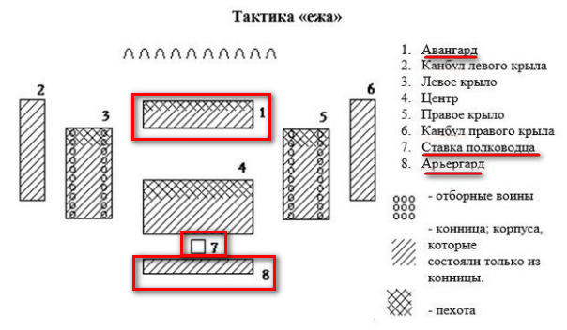
Авангард
avant-garde, f
передовой отряд
Арьергард
arrière-garde, f

Slide 4
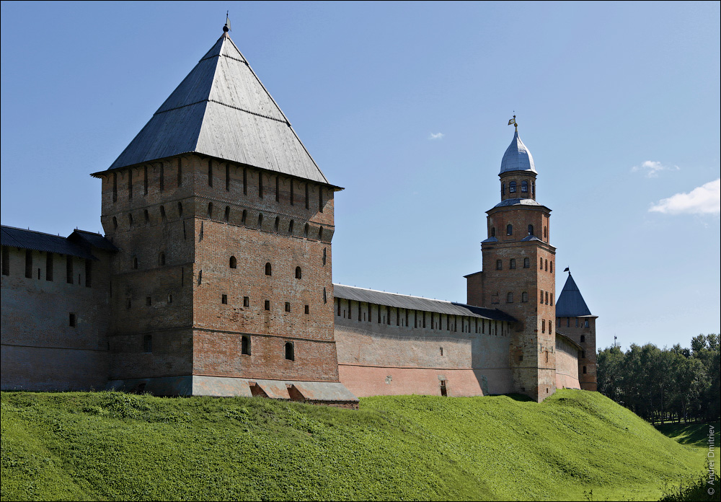
Бастион
la bastille-
укреплённый
замок

Slide 5
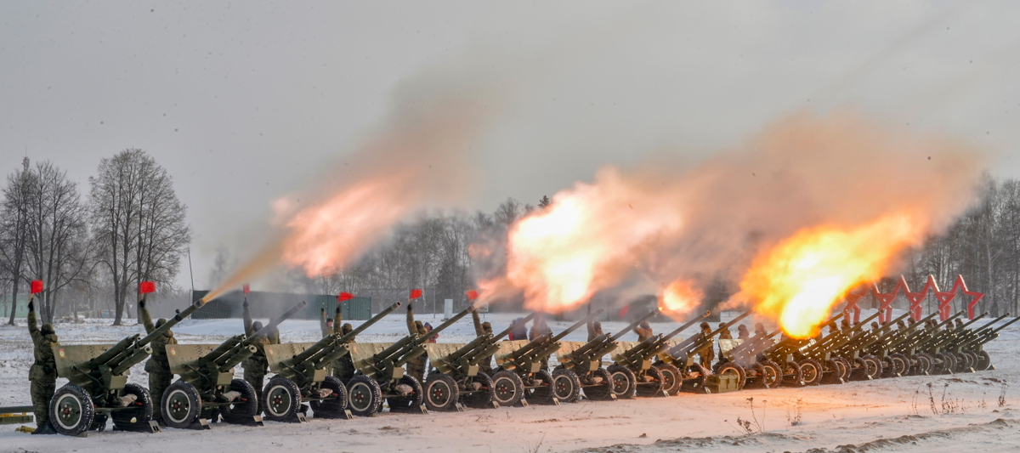
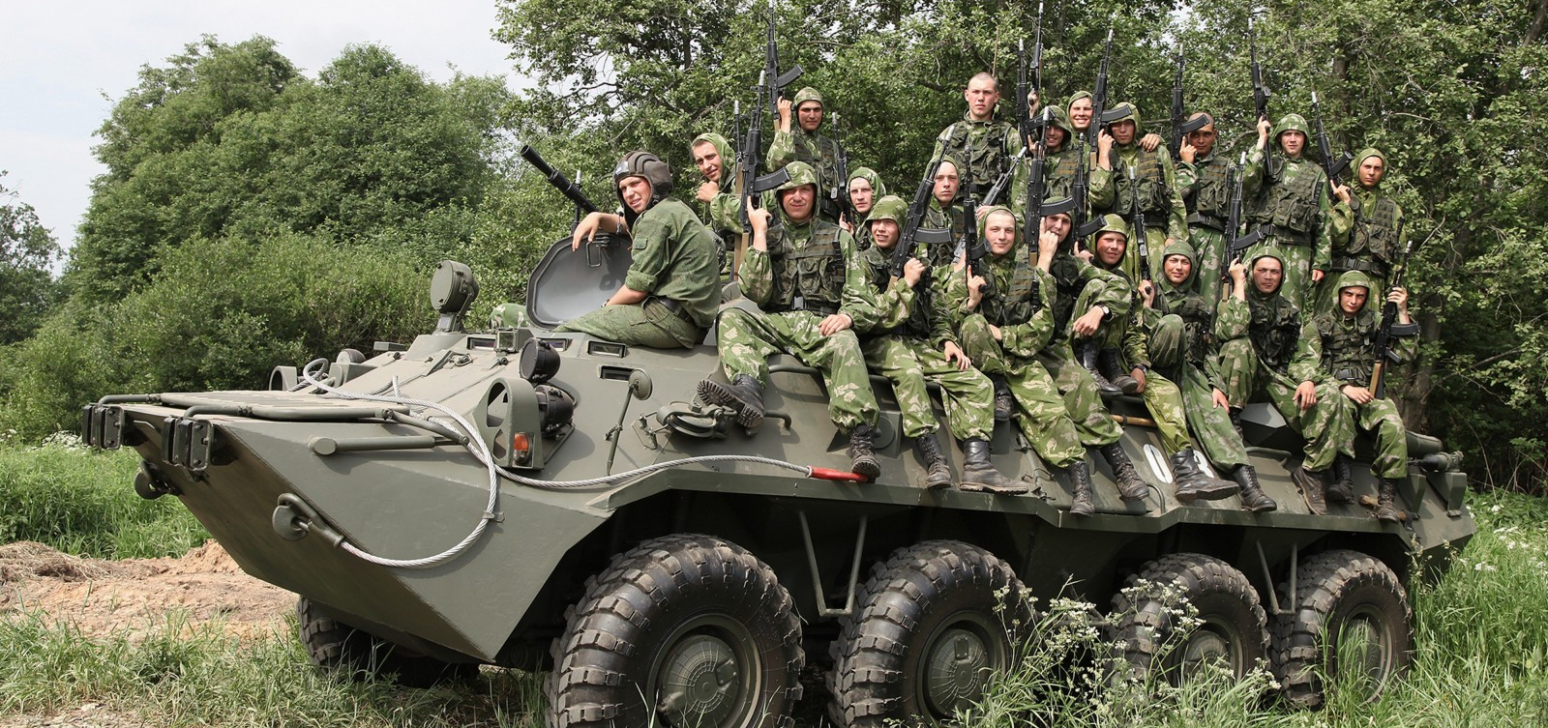
Батарея
batterie,f от
battre «бить»
Батальон
bataille,f-битва,
сражение

Slide 6
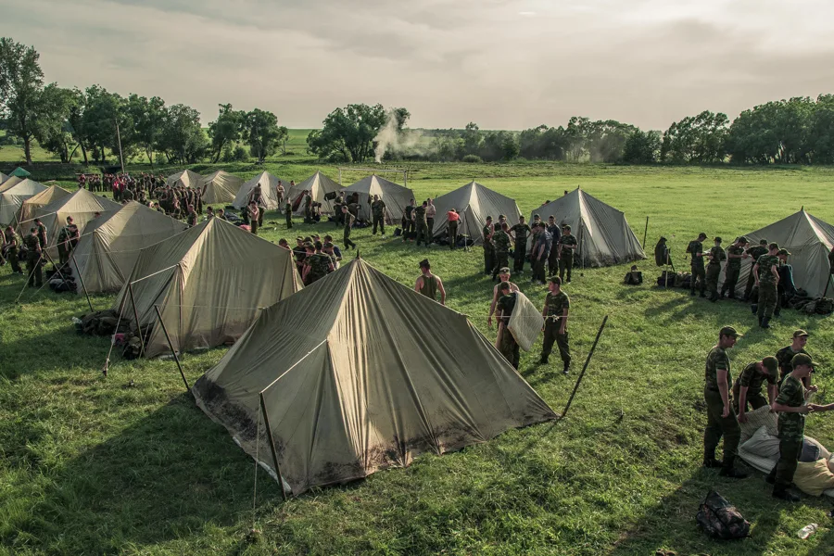
Бива́к/бивуак
bivouac, m -
расположение
войск на отдых

Slide 7
Бригада
brigade,f-
несколько
полков

Slide 8
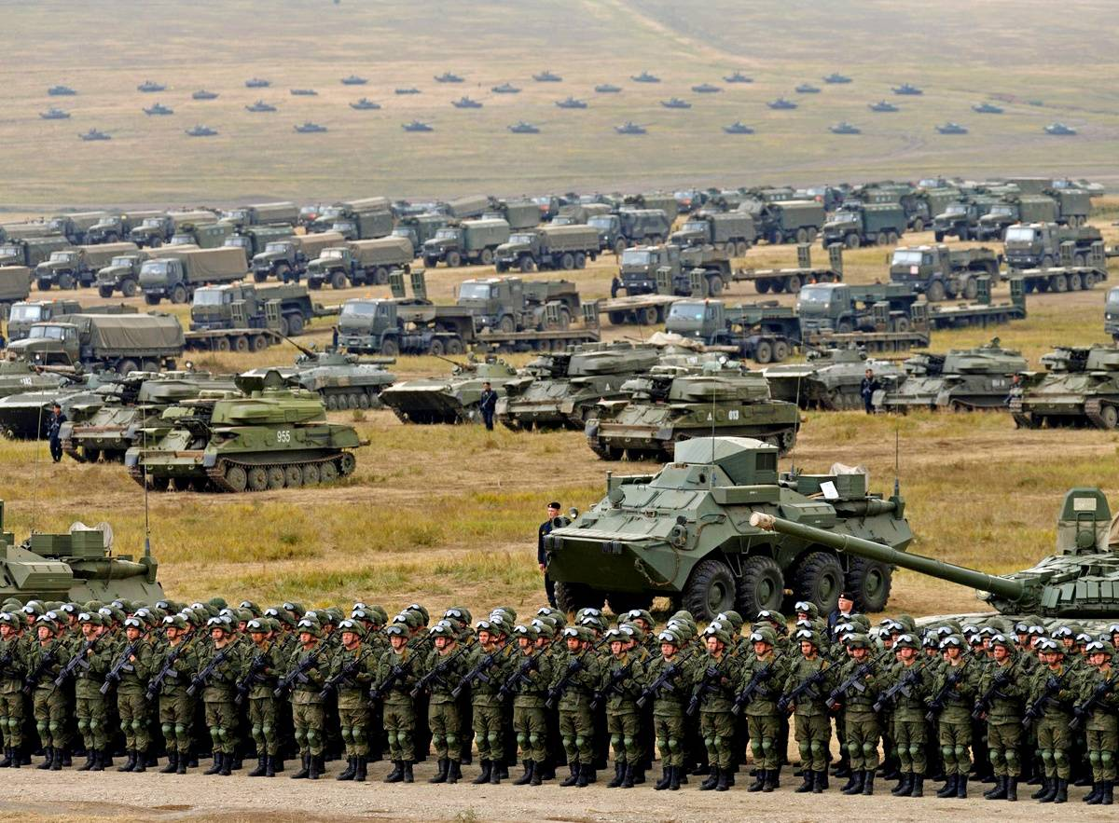
Гарнизо́н
garnison, f
от garnir —
снабжать,
вооружать

Slide 9
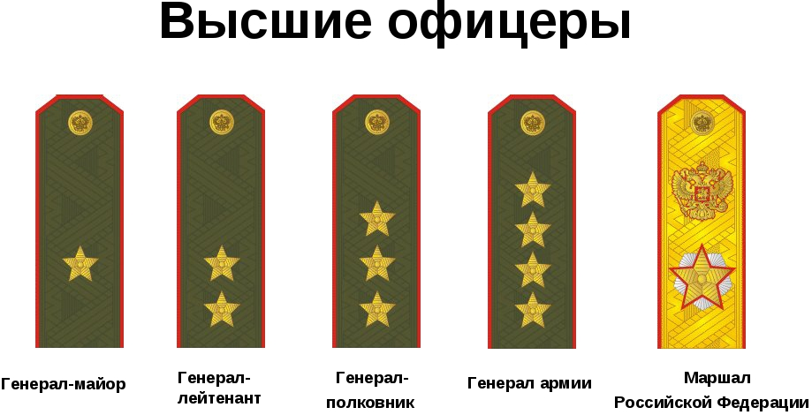
Генера́л
général, m
высший разряд
воинских званий

Slide 10
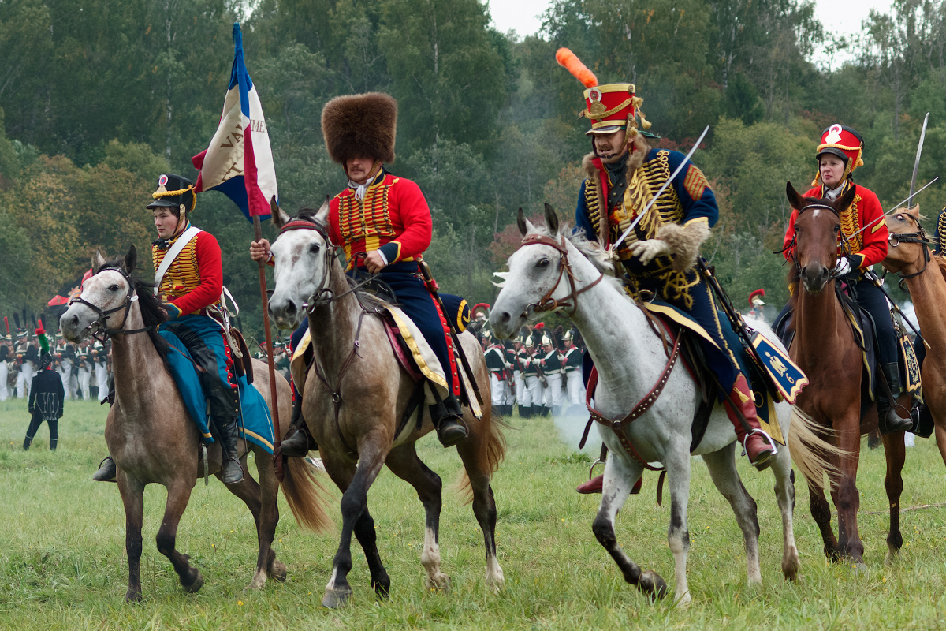
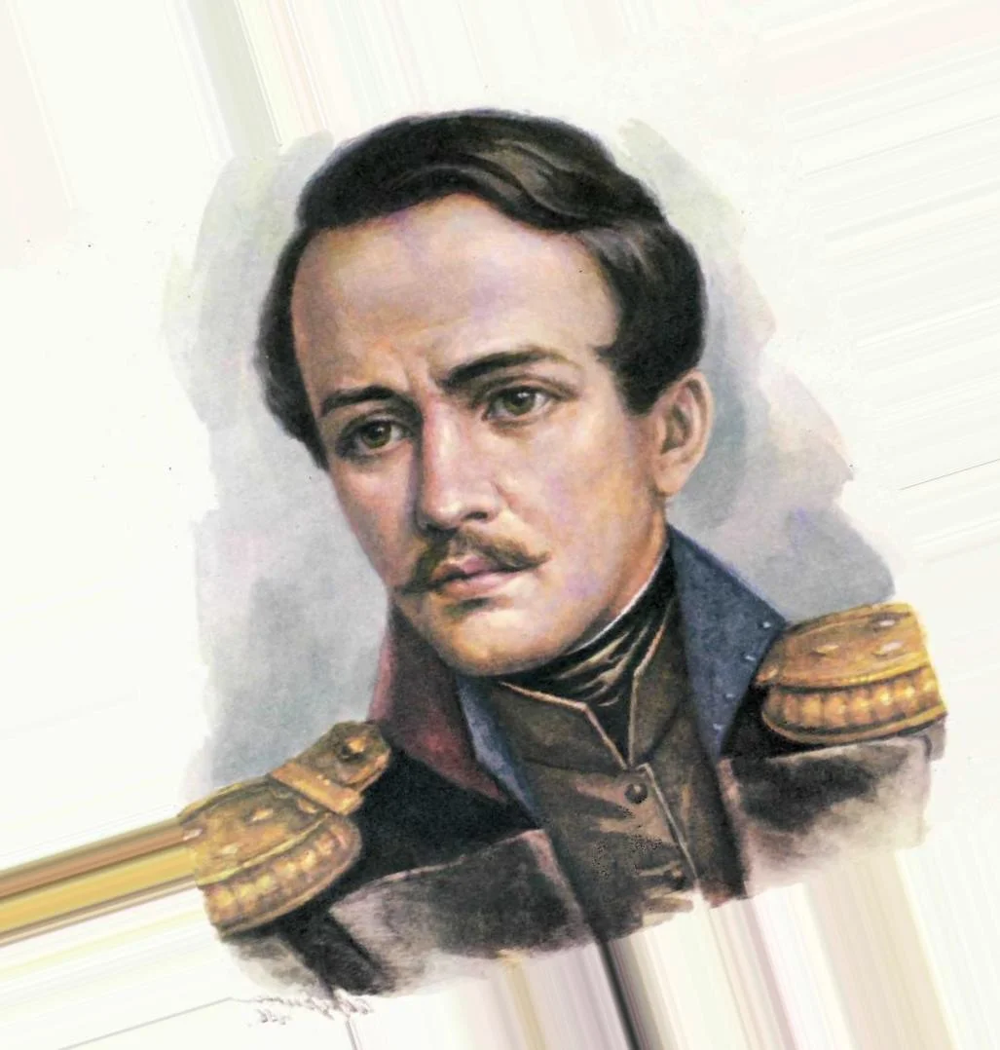
Кавале́рия
cavalerie, f
конница
Корне́т
corne, f рог-трубач
при полководце

Slide 11
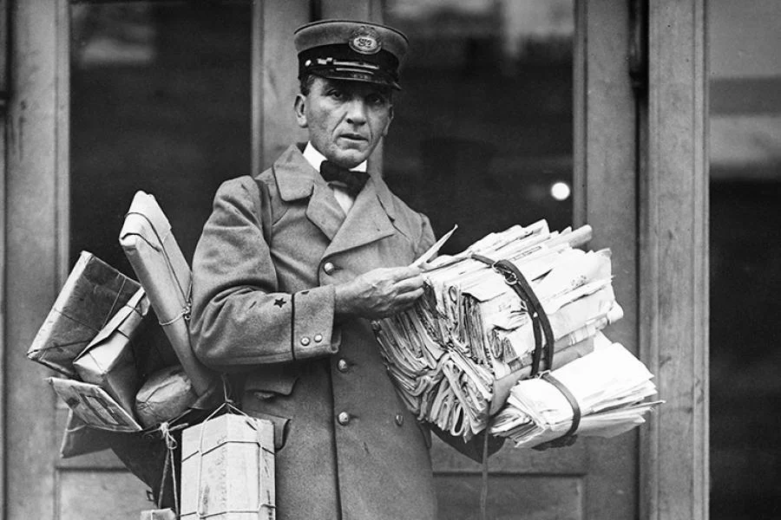
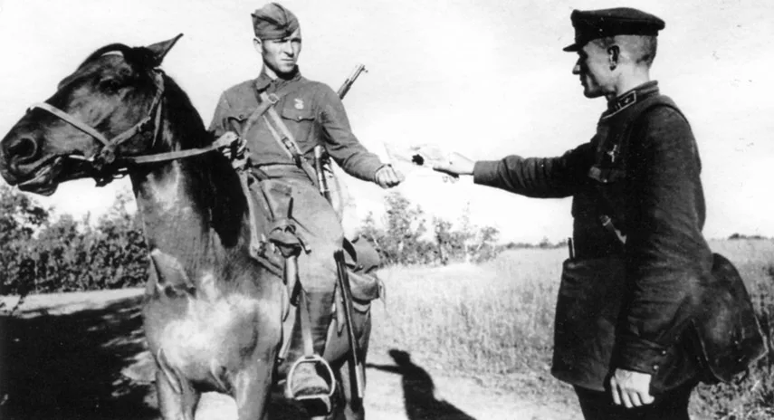
Курье́р courier,m
courir-бегать
посыльный,конный гонец, доставляющий
секретную и
дипломатическую
почту

Slide 12
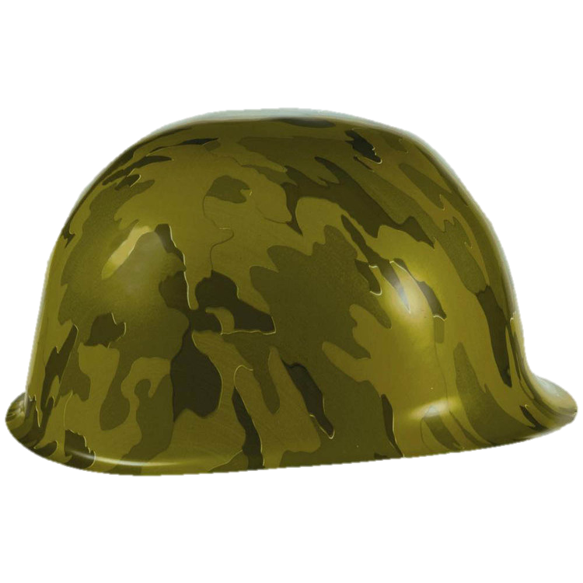
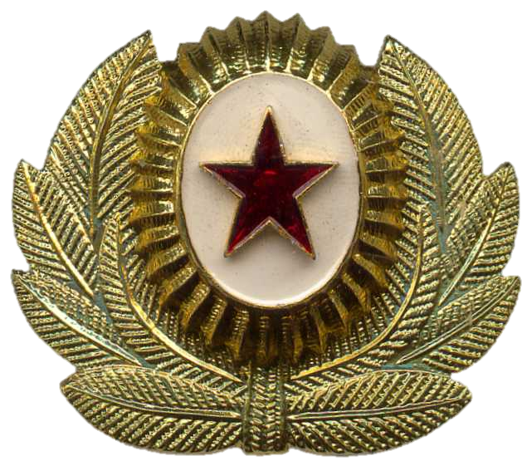
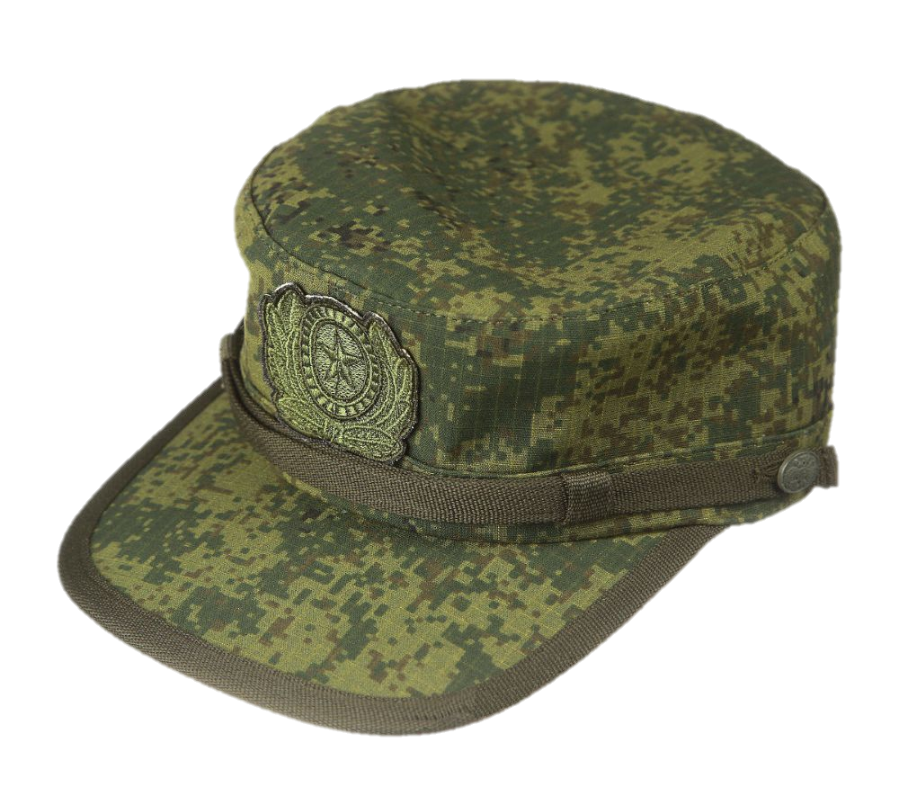
Каска casque,m
Кепка képi,m
Камуфляж
camouflage,m
Кокарда cocarde,f

Slide 13
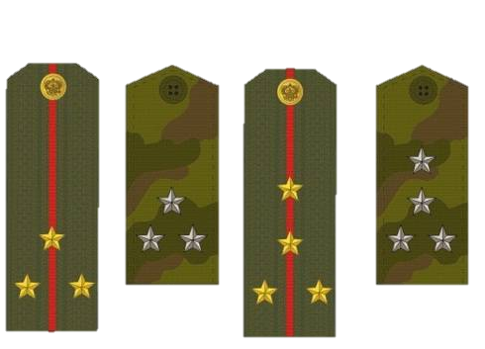
Лейтена́нт
lieutenant, m
Капитан
capitaine , m
старший лейтенант
капитан

Slide 14
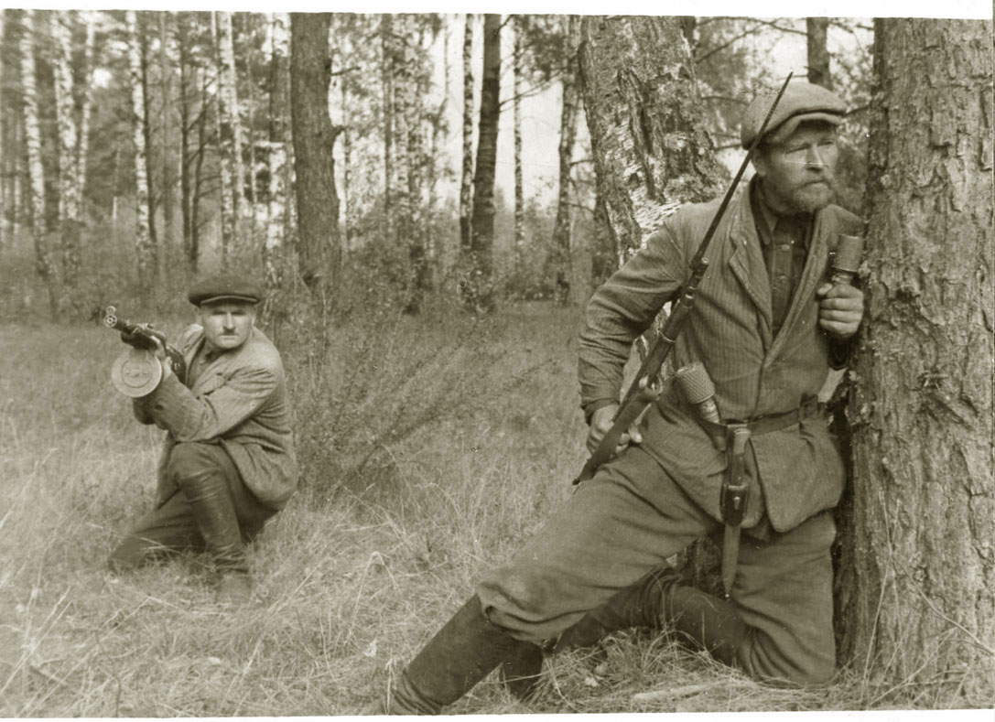
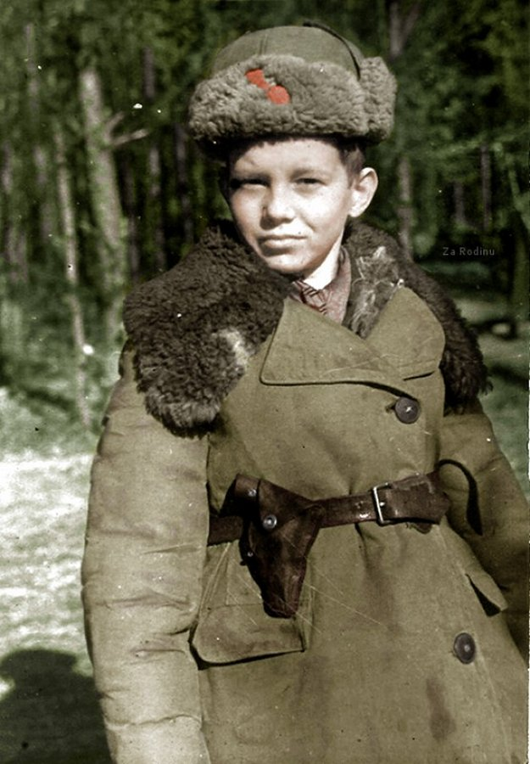
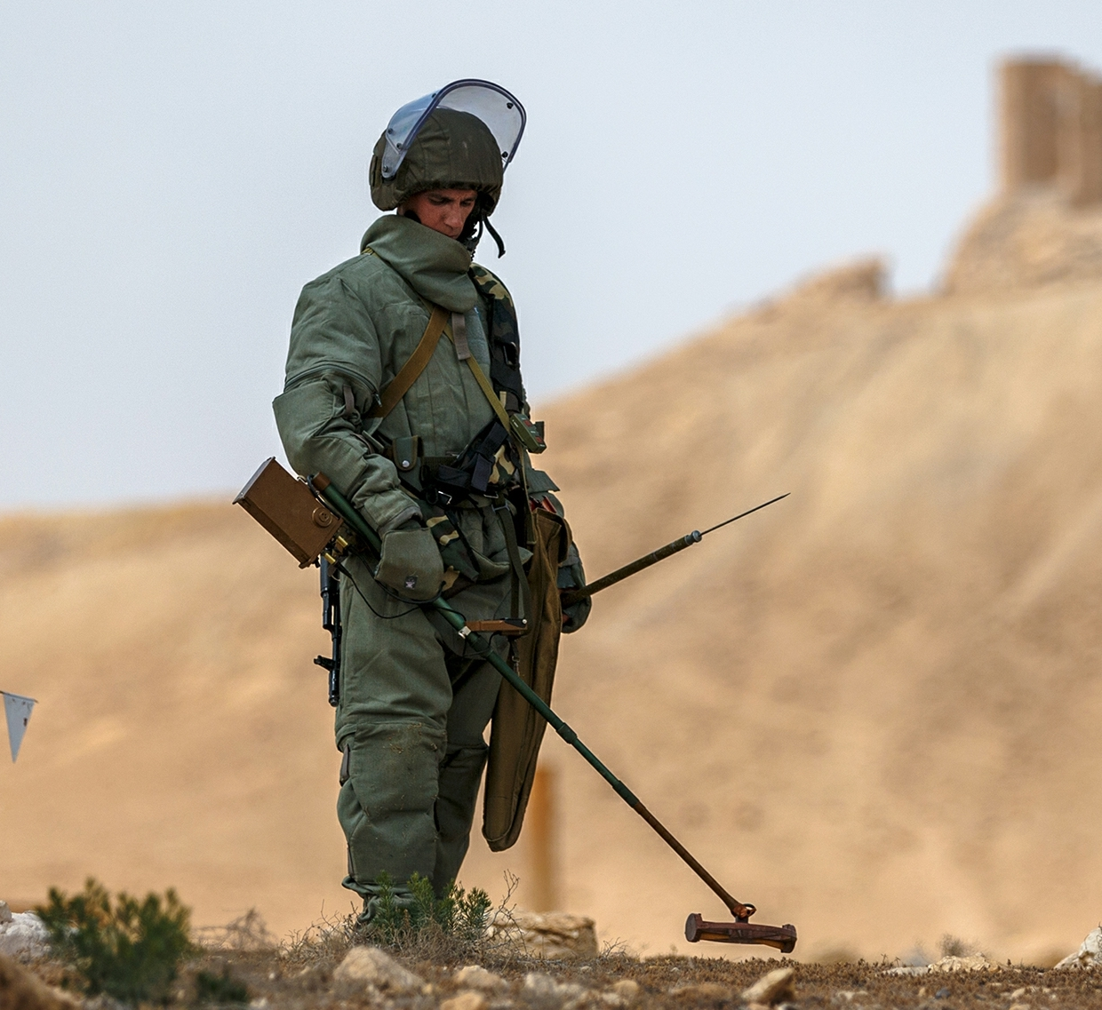
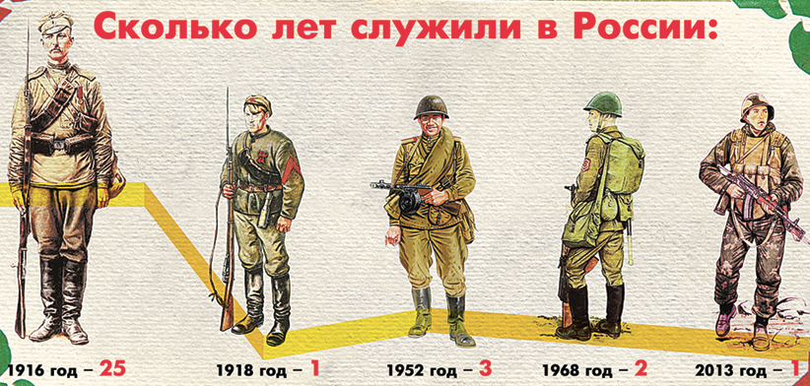
Партиза́н
partsan, m
Ре́крут récruter
Сапёр от saper

Slide 15
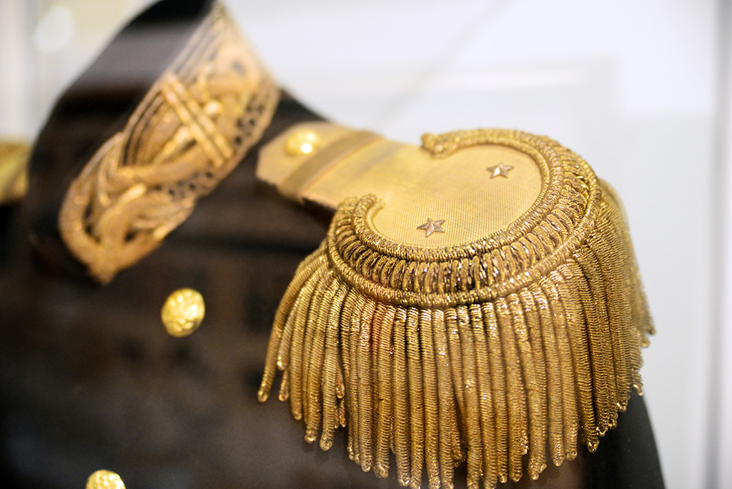
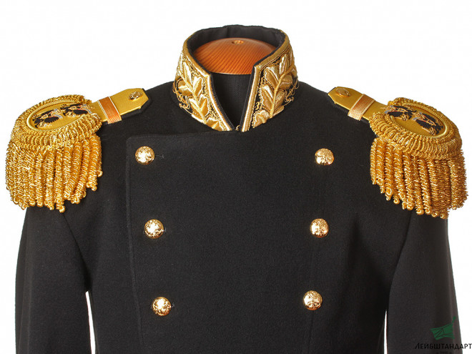
Эполеты
epaulette, f

Slide 16
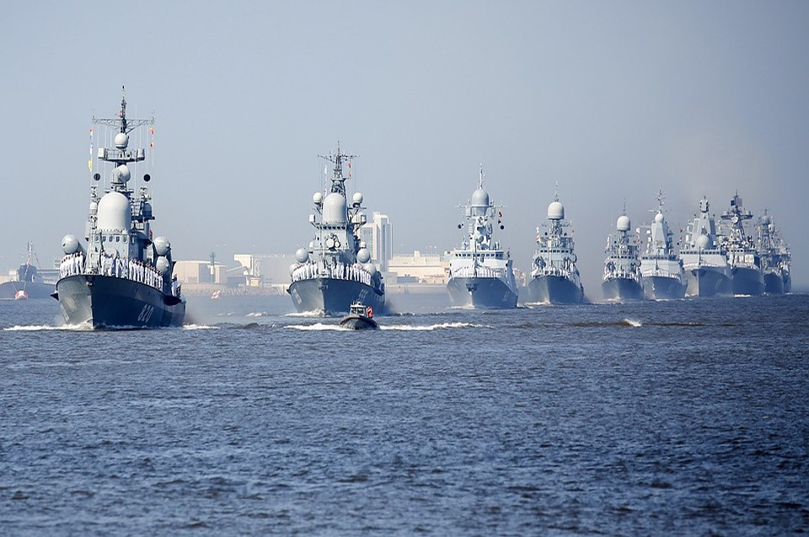
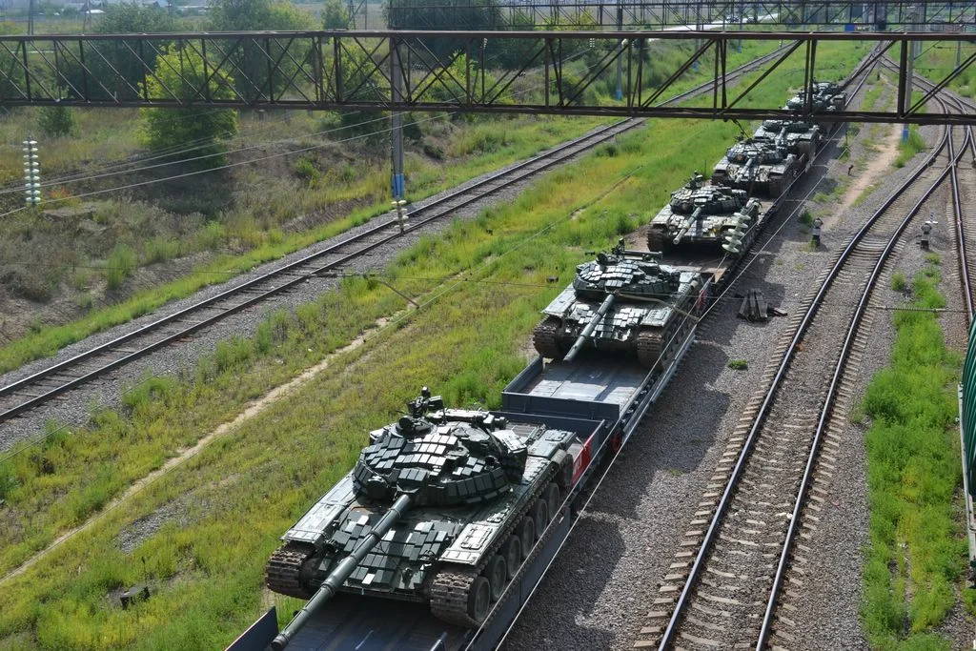
Эскадра,
escadre, f
Эшелон
echelon, m

Slide 17
Найдите 10 заимствований из французского языка, означающих род войск (1), воинские формирования (3), вид боевого порядка (1), вид наступления (1), виды вооружения (2), виды военных сооружений (2).

Slide 18
Найдите 10 заимствований из французского языка, означающих род войск (1), воинские формирования (3), вид боевого порядка (1), вид наступления (1), виды вооружения (2), виды военных сооружений (2).
A | R | T | I | L | L | E | R | I | E | G
F | K | T | F | L | X | H | L | B | M | M
E | S | C | A | D | R | O | N | O | O | A
Q | Z | A | X | C | E | F | O | M | O | R
F | W | R | K | J | S | M | E | B | X | C
L | Y | A | L | Q | E | N | S | E | X | H
A | X | B | A | R | R | I | C | A | D | E
N | N | I | Z | Y | V | Q | A | R | X | Z
C | O | N | Y | Z | E | W | R | R | Z | Z
W | Q | E | Q | S | S | V | P | X | U | U
X | V | R | D | I | V | I | S | I | O | N

Slide 19
Найдите 10 заимствований из французского языка, означающих род войск (1), воинские формирования (3), вид боевого порядка (1), вид наступления (1), виды вооружения (2), виды военных сооружений (2).
A | R | T | I | L | L | E | R | I | E | G
F | K | T | F | L | X | H | L | B | M | M
E | S | C | A | D | R | O | N | O | O | A
Q | Z | A | X | C | E | F | O | M | O | R
F | W | R | K | J | S | M | E | B | X | C
L | Y | A | L | Q | E | N | S | E | X | H
A | X | B | A | R | R | I | C | A | D | E
N | N | I | Z | Y | V | Q | A | R | X | Z
C | O | N | Y | Z | E | W | R | R | Z | Z
W | Q | E | Q | S | S | V | P | X | U | U
X | V | R | D | I | V | I | S | I | O | N

Slide 20
Найдите 10 заимствований из французского языка, означающих род войск (1), воинские формирования (3), вид боевого порядка (1), вид наступления (1), виды вооружения (2), виды военных сооружений (2).
A | R | T | I | L | L | E | R | I | E | G
F | K | T | F | L | X | H | L | B | M | M
E | S | C | A | D | R | O | N | O | O | A
Q | Z | A | X | C | E | F | O | M | O | R
F | W | R | K | J | S | M | E | B | X | C
L | Y | A | L | Q | E | N | S | E | X | H
A | X | B | A | R | R | I | C | A | D | E
N | N | I | Z | Y | V | Q | A | R | X | Z
C | O | N | Y | Z | E | W | R | R | Z | Z
W | Q | E | Q | S | S | V | P | X | U | U
X | V | R | D | I | V | I | S | I | O | N

Slide 21
Merci pour votre attention!

Slide 22
Bataille navale des verbes

Slide 23
LA BATAILLE NAVALE DES VERBES
Il faut trouver et détruire les navires de l’adversaire!
1) Sur les cases placez vos navires hori¬zontalement ou verticalement. Les navires ne peuvent pas se toucher!
1 porte-avions (4 cases)
1 croiseur (3 cases)
2 sous-marins (2 cases)
1 torpilleur (1 case)
2) Cherchez les navires de l’adversaire. Utilisez la conjugaison des verbes pour annoncer les cases que vous attaquez.
Cochez les cases que vous avez attaquées.
Attaque ratée: dites “pas touché!”
Un navire touché: dites “touché!”
Un navire coulé: dites “coulé!”
3 - Vous êtes prêt? Choisissez qui com¬mence à jouer!
Que le meilleur gagne!
Bataille navale des verbes

Slide 24
Надо найти и уничтожить корабли противника!
1) На полях поместите ваши корабли горизонтально или вертикально. Корабли не могут касаться друг друга!
1 авианосец (4 клеточки)
1 крейсер (3 клеточки)
2 подводные лодки (2 клеточки)
1 торпедоносец (1 клеточка)
2) Ищите корабли противника. Используйте спряжение глаголов, чтобы назвать поля, которые вы атакуете. Установите флажки, на те клеточки, на которые вы напали и попали.
Неудавшаяся атака: скажите «Мимо!»
Корабль подбит: скажите «Попал!»
Затонувший корабль: скажите «Затонул!»
3 - Вы готовы? Выберите, кто начинает играть!
Пусть победит сильнейший!
Bataille navale des verbes

Slide 25
 | Je | Tu | Il | Nous | Vous | Elles
avoir
être
faire
savoir
aller
devoir
venir
Bataille navale des verbes

